Slide 1
Memento

Slide 2
Mục lục
Tổng quan
Motivation
Khả năng ứng dụng
Đặc điểm
Các hiệu quả
Chú ý cài đặt
So sánh
Demo
Mẫu liên quan

Slide 3
Tổng quan
Tên mẫu: Memento
Phân loại: Behavioral design pattern
Mục đích:
Lưu lại và khôi phục các trạng thái của object mà không làm lộ việc cài đặt nó

Slide 4
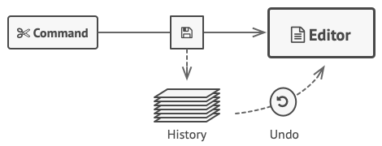
Motivation
Cần một mẫu thiết kế có thể lưu lại trạng thái của một đối tượng để khôi phục lại sau này mà không vi phạm nguyên tắc đóng gói.
Ví dụ:
Các trạng thái của một bức ảnh sau khi bị thực hiện các thao tác như cắt, dán, xóa,…

Slide 5
Khả năng ứng dụng
Sử dụng khi bạn cần tạo ra các bản ghi trạng thái của object và có thể khôi phục trạng thái của object thông qua các bản ghi này
Sử dụng khi cần trực tiếp truy cập vào các trường, biến private của object vi phạm nguyên tắc đóng gói

Slide 6
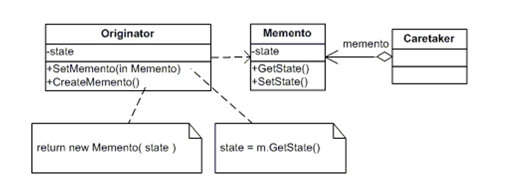
Đặc điểm
Cấu trúc mẫu:
Thành viên:
Memento:
lưu trữ trạng thái nội tại của object. Có thể lưu nhiều hay ít trạng thái nội tại của object theo quyết định của người khởi tạo.
Bảo vệ chống lại sự truy cập của các object không phải là người tạo ra bản ghi. Caretaker chỉ có thể thấy Memento và chuyển nó cho các đối tượng khác. Ngược lại, Originator có thể truy cập tất cả dữ liệu để khôi phục về trạng thái trước đó. Lý tưởng nhất là Originator nào tạo ra thì có quyền truy cập Memento đó
Originator:
Tạo ra Memento chứa giữ các bản ghi các trạng thái hiện tại của nó
Sử dụng Memento để khôi phục các trạng thái trước

Slide 7
Đặc điểm
Thành viên:
Caretaker:
Chịu trách nhiệm bảo quản Memento
Không bao giờ thao tác hoặc kiểm tra nội dung của Memento

Slide 8
Hệ quả mang lại
Ưu điểm:
Có thể tạo ra các bản lưu trạng thái mà không vi phạm nguyên tắc đóng gói
Có thể đơn giản hóa code của Originator bằng cách cho phép Caretaker duy trì lịch sử trạng thái của Originator

Slide 9
Hệ quả mang lại
Nhược điểm
Tốn rất nhiều RAM khi tạo Memento thường xuyên
Caretaker nên theo dõi vòng đời của Originator để có thể hủy đi các bản ghi lỗi thời
Các ngôn ngữ lập trình động như PHP, Python, JS không đảm bảo việc các trạng thái không bị động vào

Slide 10
Demo

Slide 11
Các mẫu liên quan
Command: đều cùng làm việc “undo”. Trong trường hợp này, command thể hiện nhiều hành động đa dạng trên object, trong khi Memento lưu trạng thái trước khi mệnh lệnh được thực thi
Iterator: Sử dụng kết hợp với Iterator để lấy trạng thái hiện tại và rollback nếu cần thiết
Prototype: đôi khi prototype đơn giản hơn Memento. Sử dụng prototype hiệu quả khi object không liên kết đến object khác hoặc liên kết dễ tái lập

Slide 12
Q&A

